Slide 1



콘서트 실시간 체험 데이터 플랫폼
대략적인 PPT 구성.
완성본 절대 아님. 이게 완성본이면 망함.
A COLLECTION OF ESSENTIAL CONTENT FOR PRESENTATION THAT DELIVERS SIMPLE AND POWERFUL MESSAGES.

Slide 2



목차(순서 명확하지 않음)
1
아이디어 내용
2
아이디어 제안 이유
3
구체적인 아이디어
4
시장 조사 및 근거
5
필요한 센서
6
예상 매출과 관심 투자자
02

Slide 3


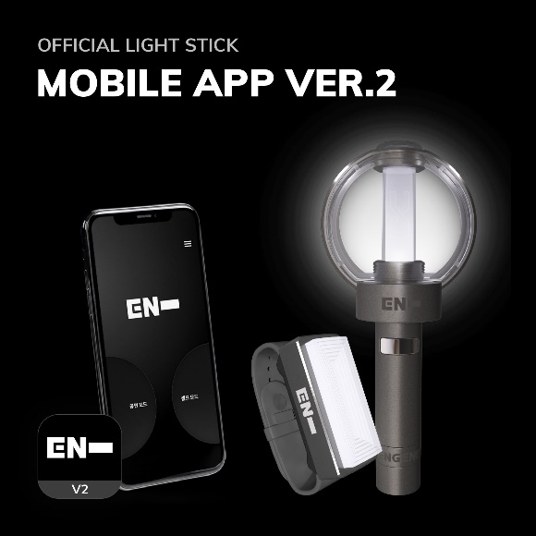

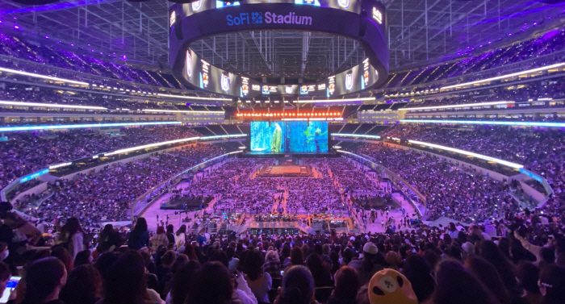
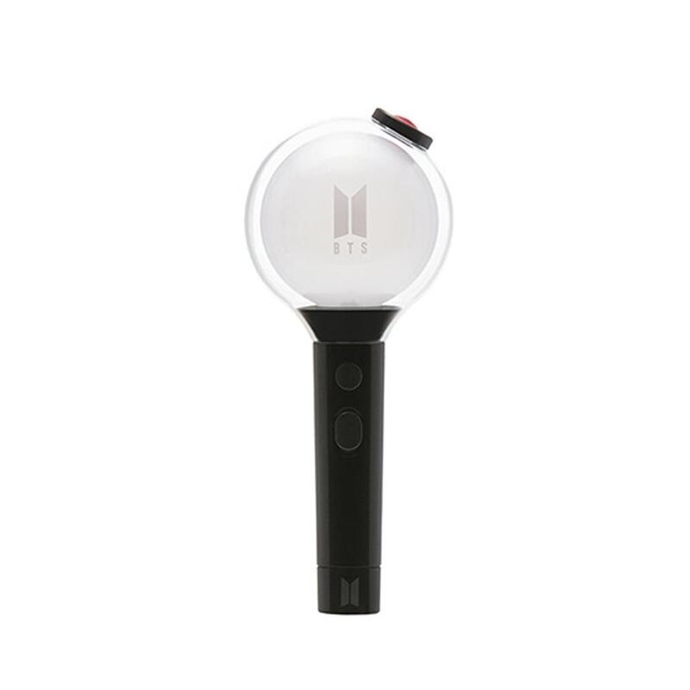



MIRI COMPANY
아이디어 내용(간략히)
1
이곳에는
보고서의
결.론.을
2
관객
콘서트
기획사
03

Slide 4
MIRI COMPANY
아이디어 제안 이유(기존의 제품)
중앙 제어
1
LED 발광
무드등
스마트폰 연동
블루투스
기존 응원봉
04

Slide 5
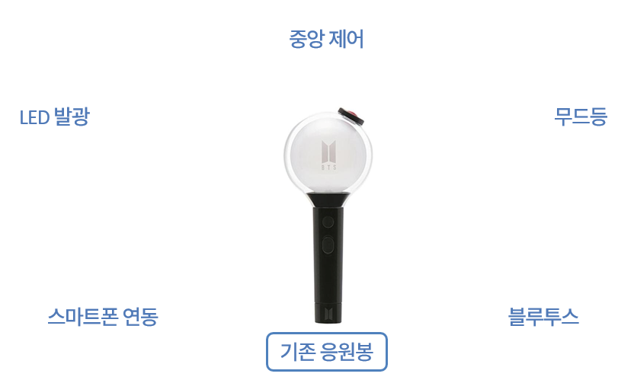
MIRI COMPANY
아이디어 제안 이유(제안하는 제품)
+
동작 기록 및 분석
04

Slide 6
MIRI COMPANY
구체적인 아이디어
상세 기능

Slide 7
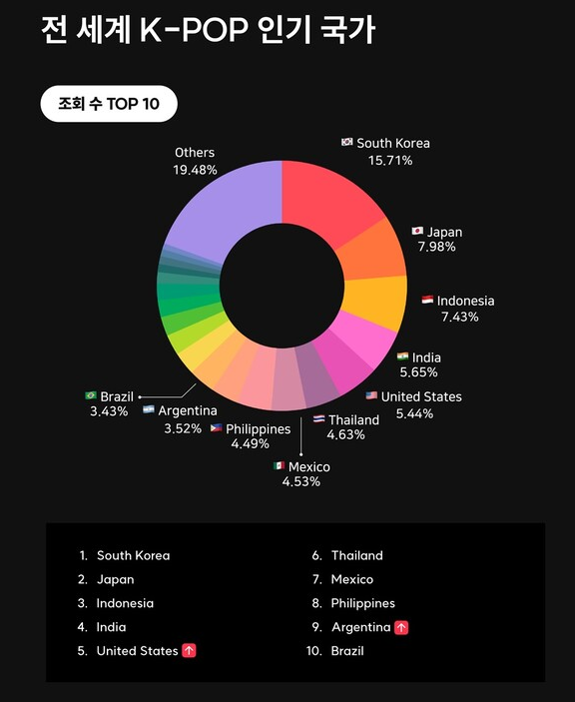
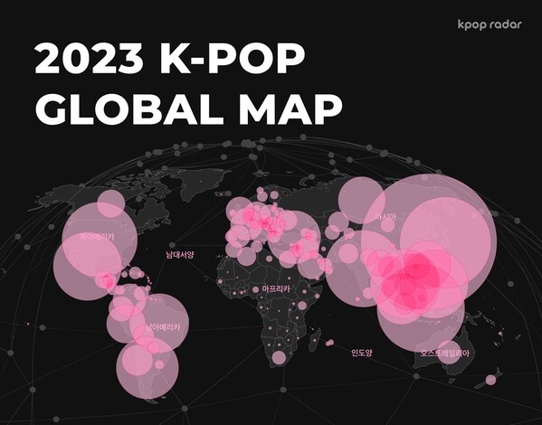
MIRI COMPANY
시장 조사 및 근거
05

Slide 8
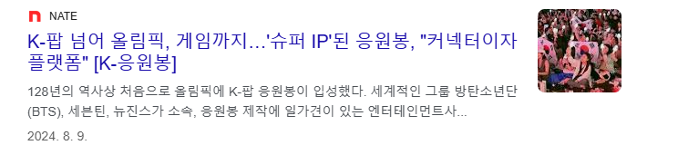
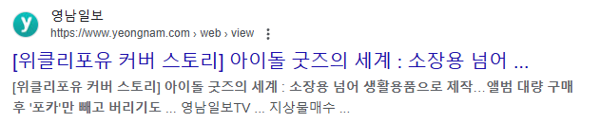
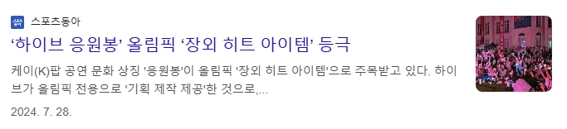
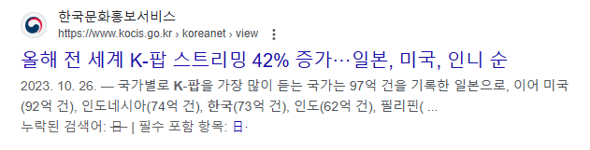
MIRI COMPANY
시장 조사 및 근거

Slide 9

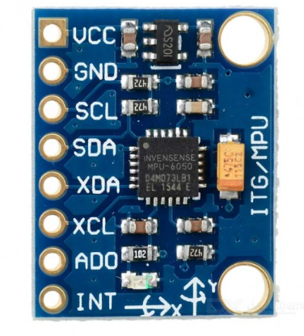
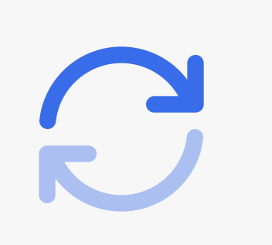
MIRI COMPANY
필요한 센서

Slide 10
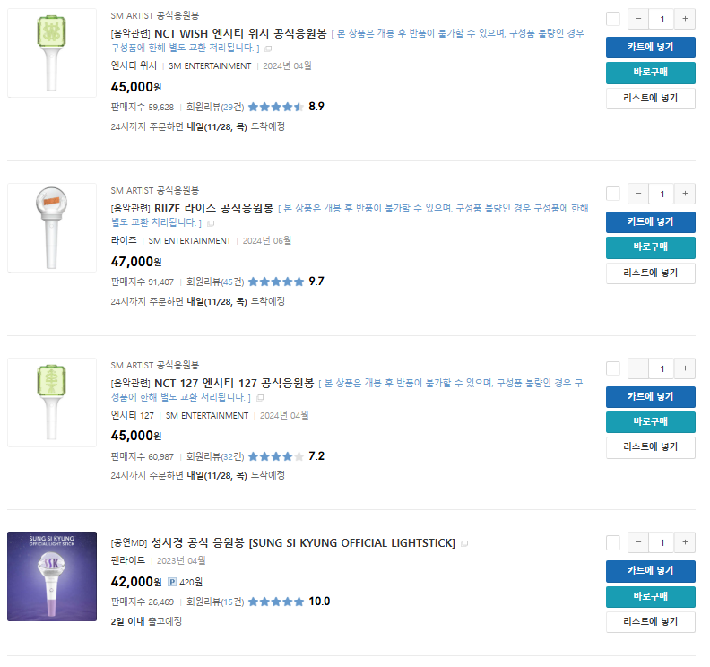
MIRI COMPANY
예상 매출

Slide 11
MIRI COMPANY
관심 투자자

Slide 12
MIRI COMPANY
다시한번 말하지만 이거 그냥 한 거임.. 이거 그냥 하라고 해서 한 거야..

